Slide 1
Publikace soudních rozhodnutí
JUDr. Lukáš Králík, Ph.D.
Právní dějiny 19. a 20. století
Ústav pomocných věd historických a archivnictví FF MU

Slide 2
Definice pojmů
prameny práva – primární a sekundární (zákon, judikatura, literatura)
judikatura
závaznost soudního rozhodnutí
sjednocování soudního rozhodování – vrcholnými soudy (NS, NSS, ÚS)
sbírky soudních rozhodnutí - judikáty
soudní rozhodnutí versus judikát
právní věta
Publikace soudních rozhodnutí
Tvorba judikatury
Zveřejňování x vyhlašování

Slide 3
Soudní rozhodnutí versus judikatura
Tvorba judikátu
historicky – ve středověku - tzv. depozitáři práva - osoby, jež shromažďují a zpracovávají soudní rozhodnutí, právníci
x ne soudci samotní!!
tzv. reportéři – v anglosaském prostředí
indexace - zpracování základních informací o rozhodnutí – autor, datum, druh rozhodnutí, související předpisy
Soudní rozhodnutí – struktura textu
návětí
výrok
odůvodnění
poučení
podpis
x
Judikát – struktura textu
nadpis nebo název
související právní předpisy
související jiná soudní rozhodnutí
právní věta
heslo
„K věci“
„Z odůvodnění“
Vlastnost judikátu
upravené , editované a původní soudní rozhodnutí
abstrakce!!
pionýrské rozhodnutí
publikováno

Slide 4
Historie publikace judikatury
Odůvodňování soudního rozhodnutí
starověké společnosti – žádné zdůvodňování - soudce=kněz - rozhodující ve jménu boha – žádný motiv
Publikace
původně – pouze pro studijní a pracovní účely soukromých osob (právníků) a soudů
Řecko a Řím - vzorové příklady abstrahované ze soudcem formulovaných vzorů a postupů („formula“), jež byly pravidelně používány a opakovány
Antifonovy Tetralogie - sbírka soudních případů- střídá argumentace - systém tzv. negativní a pozitivní prejudikatury (je využit např. elektronickém systému Westlaw)
Anglie – ve středověku - od 13. stol. - sbírky rozhodnutí vznikaly jako vedlejší produkt rozhodovací činnosti anglických soudů „The Year Books“
Francie – od 13. stol. - sbírky centrálního soudu – sepisovali je úředníci soudu nebo advokáti (např. „Arrests Notables“ od soudce Jeana Papona z roku 1556)
Německo - úředníci říšského komorního soudu („Reichskammergericht“) - publikování sbírek rozhodnutí až po roce 1600
U.S. – konec 18. století – „(United States) Reports of Cases“ – od 1817 oficiální „Reporter of Decisions“
tzv. National Reporter System - roce 1879 judikaturu soudů jednotlivých států
X přelom – nový systém - od konce 18. století a počátku 19. století
absolutistický důvod - soudy nuceny k písemnému zdůvodňování – kontrola výkonu soudnictví panovníkem
moderní osvícenecký důvod – kontrola stran sporu a veřejnosti

Slide 5
Historie publikace judikatury v českém prostředí
Středověk
Zdroje upravených soudních rozhodnutí:
sbírky nálezů (knihy nálezů) - jednotlivých soudů královských, komorního a hejtmanského tzv.registry - později přepsány do knih citačních - „Libri Citationum“
soudy –“obecné nálezy“ – primární prameny práva - zapisovali písař, registrátor
právní (městské) knihy – např. Sbírka brněnského městského soudu písaře Jana nebo kniha šefů „Schaeffenbuch”
zemské desky – řady (kvaterny) - desky trhové, zápisové, památné, půhonné, pomocné (minimálně od roku 1316)
zemská zřízení - Zemské zřízení moravské – po 1535

Slide 6
Historie publikace judikatury v českém prostředí
Moderní doba – konec 18. století a počátek 19. století
Rakouská monarchie
Neperiodické nárazové sborníky
Periodické sbírky až od 60. let 19. století, jako např.:
tzv. Kniha judikátů („Judikatenbuch“), původně se jmenovala Praejudizienbuch
sbírka Glaser-Unger nebo sbírka Budwinski
Vzorové sbírky do dnešní doby – právní věty atd.
Vznik republiky po roce 1918
kontinuita právního řádu i publikace soudních rozhodnutí
vznik nových (a konečně) českých sbírek rozhodnutí
sbírky oficiální, polooficiální a soukromé
Sbírka rozhodnutí nejvyšších stolic soudních republiky československé – nakl. Tomsa – od 1921 (zpětně rozhodnutí od 1919)
tzv. Sbírka Vážného – NS - až do roku 1948 - řada civilní a trestní
tzv. Sbírka Bohuslavova – NSS - až do roku 1948 – řada finanční a administrativní
další prvorepublikové sbírky – např. Sbírka rozhodnutí vrchních a krajských soudů zemí České, Moravskoslezské i Slovenské a Podkarpatskoruské ve věcech civilních - Sedláček a Rouček
Slovensko - Úradná zbierka Najvyššieho súdu Československej republiky vo veciach občianskych pre Slovensko a Podkarpatsku Rus - od roku 1929

Slide 7
Historie publikace judikatury v českém prostředí
Publikace judikatury po roce 1948
(dis)kontinuita právního řádu i publikace soudních rozhodnutí - zrušeny všechny dosavadní sbírky rozhodnutí
nová Sbírka rozhodnutí československých soudů (Sbírka soudních rozhodnutí a stanovisek) - od roku 1949 – socialistická vzorová sbírka
redakční úvod - nová jednotná a jediná sbírka nahrazuje „zastavené dosavadní sbírky, které nemohly zaručit splnění nových úkolů“ !!!!
- další sbírky - Sborníky Nejvyššího soudu ČSSR - díl I. až IV.
Bulletin Nejvyššího soudu ČSR
Výber rozhodnutí a stanovísk Najvyššieho súdu SSR
Po roce 1989
oficiální – zákonné sbírky
NS - Sbírka soudních rozhodnutí a stanovisek
NSS – Sbírka rozhodnutí NSS
ÚS – Sbírka nálezů a usnesení
poprvé přímo zmocnění ze zákona k vydávání!!!
soukromé sbírky
časopisecké a další
elektronické systémy právních informací – oficiální – NS, NSS, ÚS
– soukromé – ASPI, Beck-online, Codexis

Slide 8
Historie publikace judikatury v českém prostředí
První periodika v češtině s judikaturou
Časopis katolického duchovenstva – první výskyt judikátů v českém jazyce – 20. léta 19. století
Právník – od roku 1861
Prvorepubliková periodika
např. Právník, České právo, Soudcovské listy, Právní prakse atd.
německy tištěné – např. Juristen-Zeitung – Brno – RM Roehrer, Richterzeitung
slovenské – např. Právny obzor (od 1917)
Periodika po roce 1948
např. Lidové soudnictví (později Socialistická zákonnost), Soudce z lidu (Socialistické soudnictví)
Slovensko - Socialistické súdnictvo (názvy judikátů jako např. „Krčah praskl nadobro“ , „Zvedavý súsed“ , „Pozor na priateľov“ - anonymizovány
Periodika po roce 1989
nové časopisy – např. Soudní rozhledy, Jurisprudence a další

Slide 9
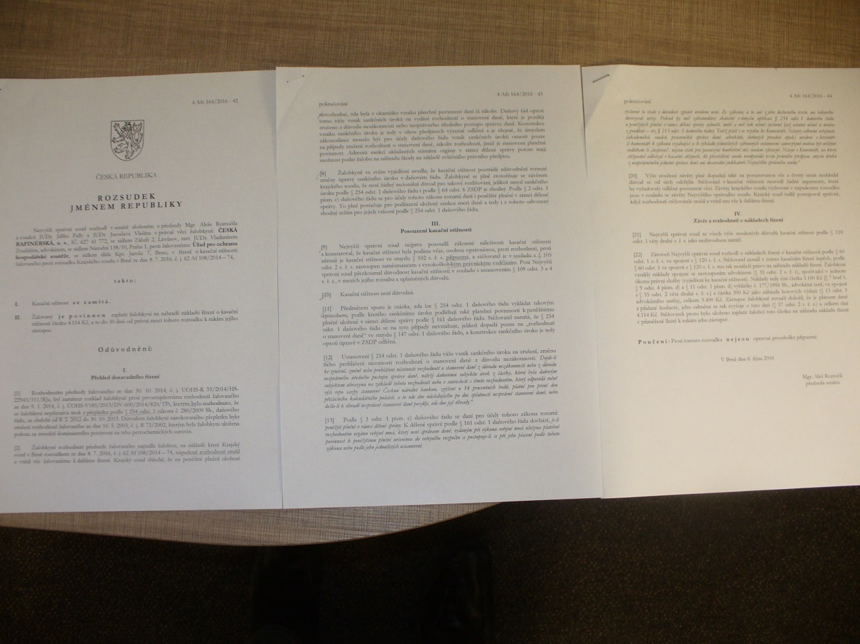
Příklady Původní („syrový“) text soudního rozhodnutí

Slide 10
Příklady Původní („syrový“) text soudního rozhodnutí

Slide 11
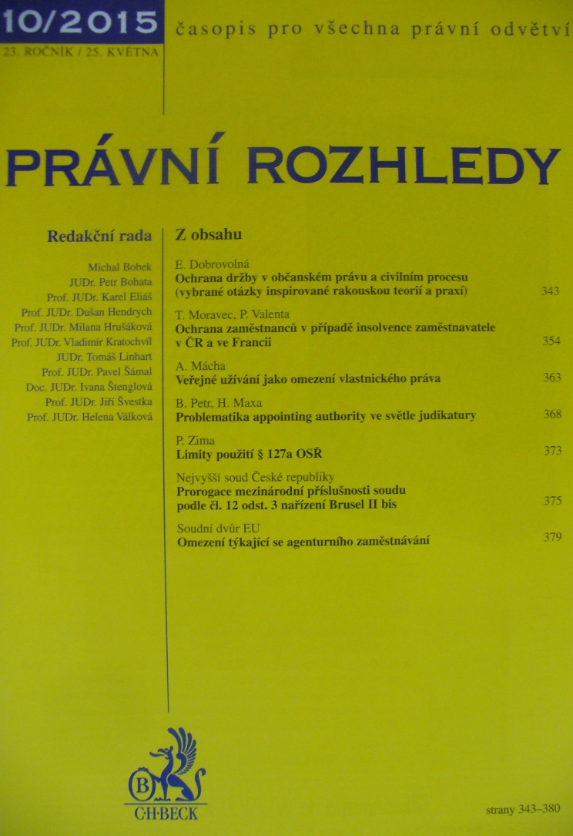
Příklady Zpracovaný text do judikátu - časopis

Slide 12
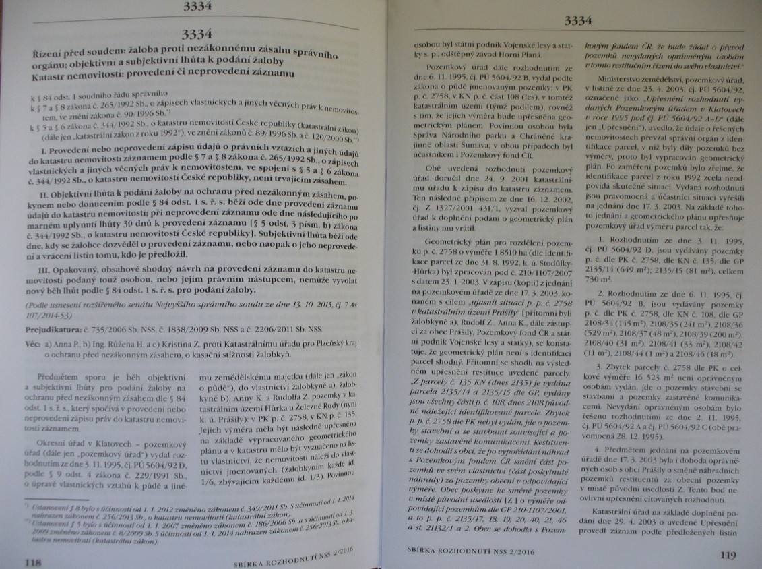
Příklady Zpracovaný text do judikátu – sbírka rozhodnutí

Slide 13
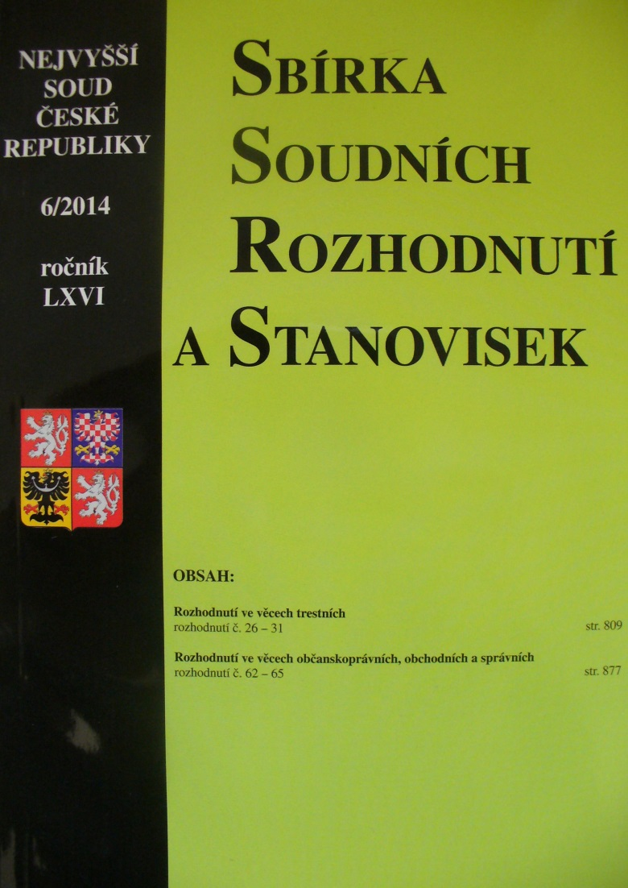
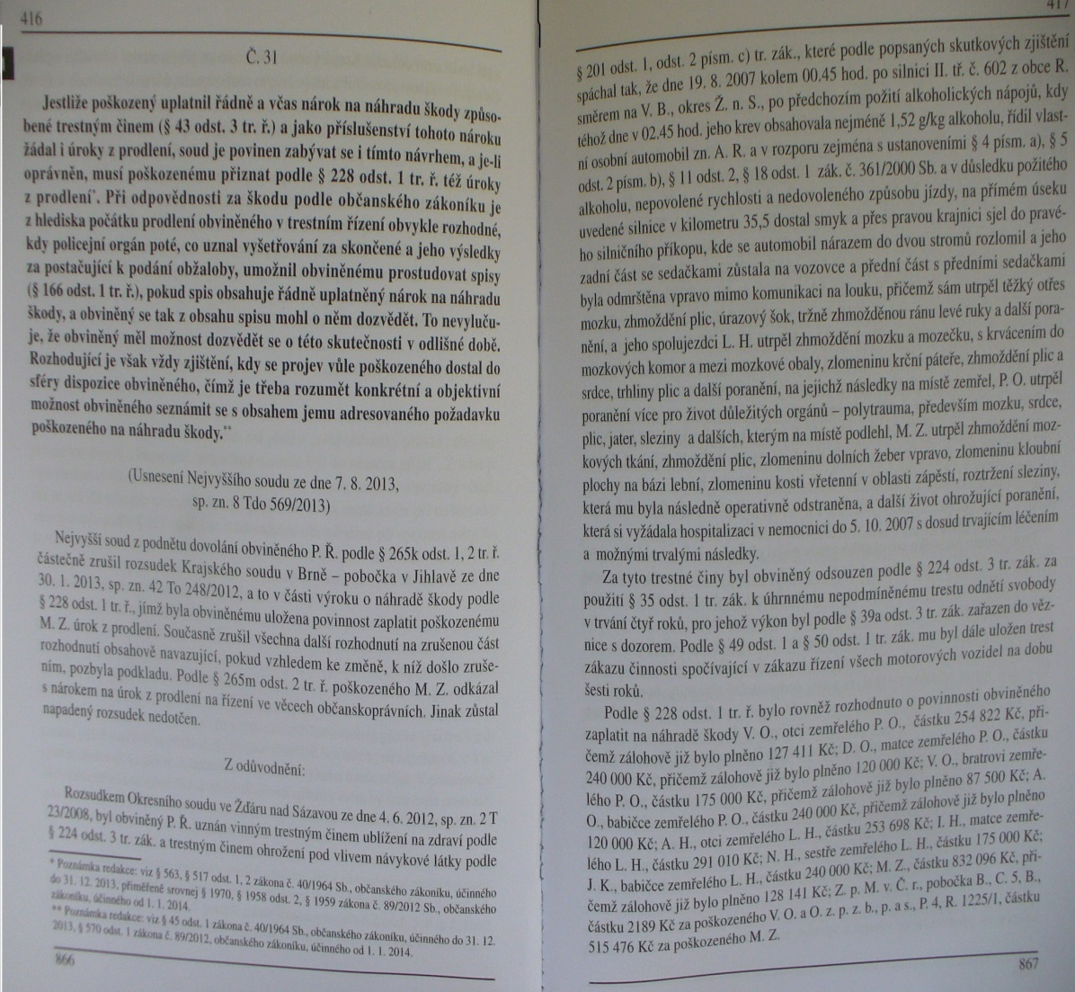
Příklady Zpracovaný text do judikátu – sbírka rozhodnutí

Slide 14
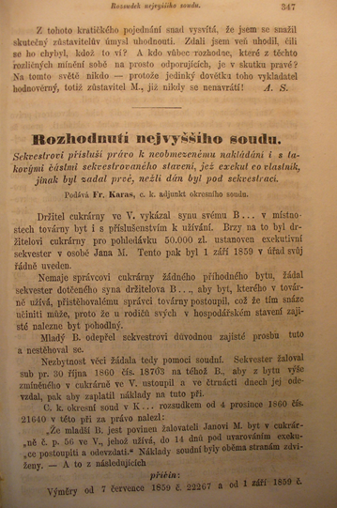
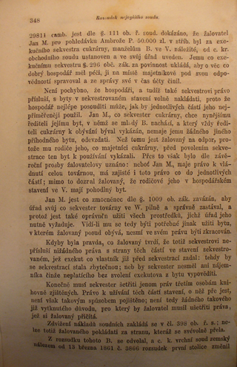
Příklady Zpracovaný text do judikátu - časopis

Slide 15
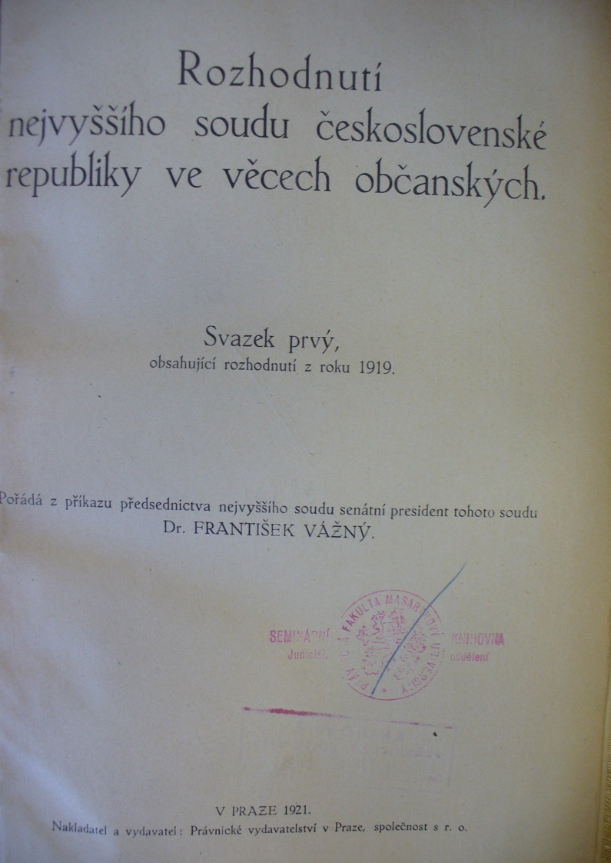
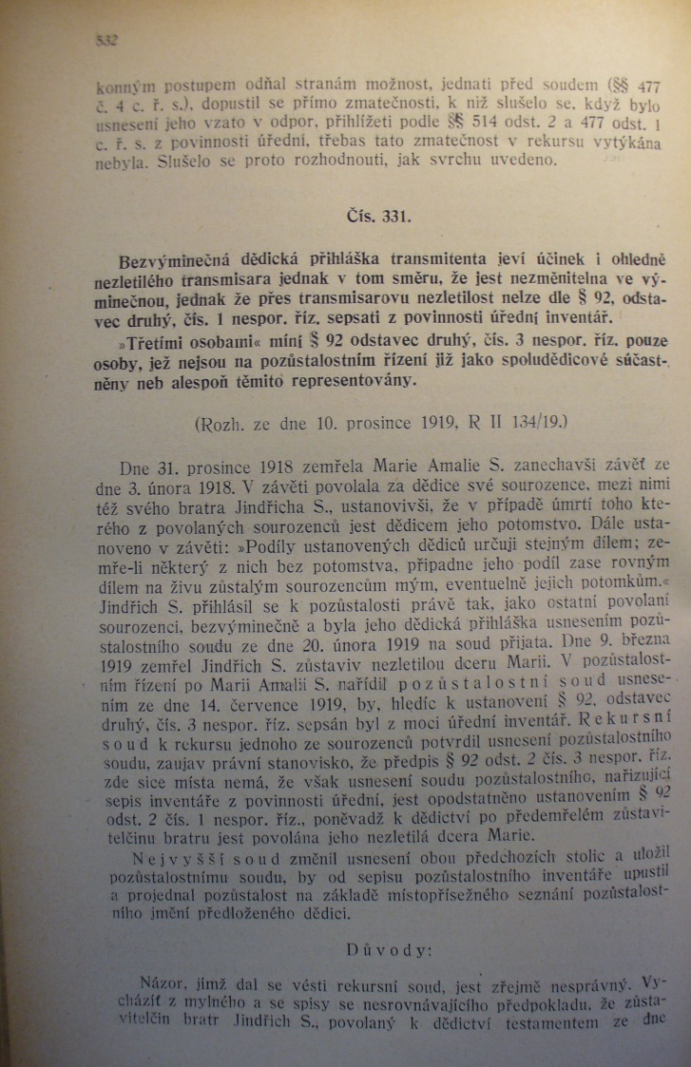
Příklady Zpracovaný text do judikátu – sbírka rozhodnutí

Slide 16
Literatura
Bobek, M., Kühn, Z. et al.: Judikatura a právní argumentace. Teoretické a praktické aspekty práce s judikaturou. Praha: Auditorium, 2013
Dawson, J. P. Oracles of law. Ann Arbor: University of Michigan Law School, 1968
Králík, L. Publikace soudních rozhodnutí v českém právním prostředí do roku 1918. Právněhistorické studie, 2013, č. 43, s. 248-278
Králík, L. Počátky a vývoj publikace soudních rozhodnutí. Právní rádce, 2016, č. 7-8, s. 64-68
Králík, L. Počátky a vývoj publikace soudních rozhodnutí v českém prostředí. Právní rádce, 2016, č. 9, s. 68-71
Králík, L. Historie publikace soudních rozhodnutí ve Spojených státech. Právněhistorické studie, č. 47/2, 2017, s. 52-62
Králík, L. Publikace soudních rozhodnutí po vzniku československého státu. Právněhistorické studie, č. 46/2, 2017, s. 35-55
Králík, L. Sjednocující stanoviska a zobecňující materiály. Soukromé právo, 2018, č. 4, s. 12-17
Králík, L. Publikace judikatury v USA. Právník, 2018, č. 2, s.131-142
Králík, L. eJustice a totální zpřístupňování rozsudků. Právní rádce, 2018, č. 11, s. 60-64 [online] dostupné z: https://pravniradce.ihned.cz/c1-66332780-ejustice-a-totalni-zpristupneni-rozsudku/
Králík, L. Autorskoprávní ochrana judikatury. Jurisprudence, 2020, č. 1, s.15-25 [online] dostupné z: http://www.jurisprudence.cz/cz/casopis/autorskopravni-ochrana-judikatury.m-415.html
Králík, L. Hromadné zveřejňování soudních rozhodnutí. Právník, 2020, č. 6, s. 491-511. [online] dostupné z: www.ilaw.cas.cz/casopisy-a-knihy/casopisy/casopis-pravnik, https://www.pravniprostor.cz/clanky/ostatni-pravo/o-hromadne-zverejnovani-soudnich-rozhodnuti

Slide 17
Konec
Děkuji
(tato prezentace slouží pouze pro studijní účely studentům FF MU a nemá být veřejně rozšiřována, např. zpřístupňována na sociálních sítích)
kontakt
luckykralik@seznam.cz

